Slide 1
第四章 三角形
探索三角形全等的条件
第3课时
WWW.PPT818.COM

Slide 2
目录导航
01
学 习 目 标
02
精 典 范 例
03
变 式 练 习
04
巩 固 训 练

Slide 3
学 习 目 标
1.经历探索三角形全等条件的过程,体会利用操作、归纳获得数学结论的过程.
2.掌握三角形全等的“SAS”条件.
3.在探索三角形全等条件及其应用过程中,能够进行有条理地思考并进行简单地推理.

Slide 4
精 典 范 例
【例1】下列关于两个三角形全等的说法:
①三个角对应相等的两个三角形全等;
②三条边对应相等的两个三角形全等;
③有两角和其中一个角的对边对应相等的两个三角形全等;
④有两边和一个角对应相等的两个三角形全等.
正确的个数是( )
A.1个 B.2个
C.3个 D.4个
B

Slide 7
变 式 练 习
C

Slide 9
巩 固 训 练
A

Slide 10
C

Slide 11
C

Slide 12
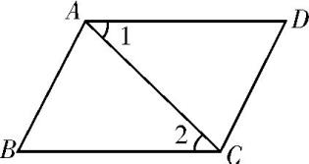
AD=BC

Slide 13
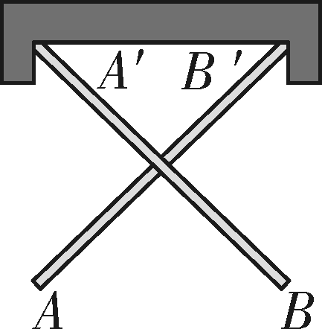
7.把两根钢条A'B,AB'的中点连在一起,可以做成一个测量工件内槽宽的工具(卡钳),如图.若测得AB=5厘米,则槽宽为
厘米.
5

Slide 15
AD+DB
AB
ABC
E
两直线平行,同位角相等
∠ABC=∠E
AB=DE
SAS

